Slide 1
Al-Qasemi Academy
لعبة انقاذ الاميرة
دخول

Slide 2
أمامك 10 أسئلة على كل سؤال هنالك 4 خيارات, عليك اختيار الإجابات الصحيحة لكي تتمكن من مساعدة الأمير في إنقاذ الأميرة .

Slide 3
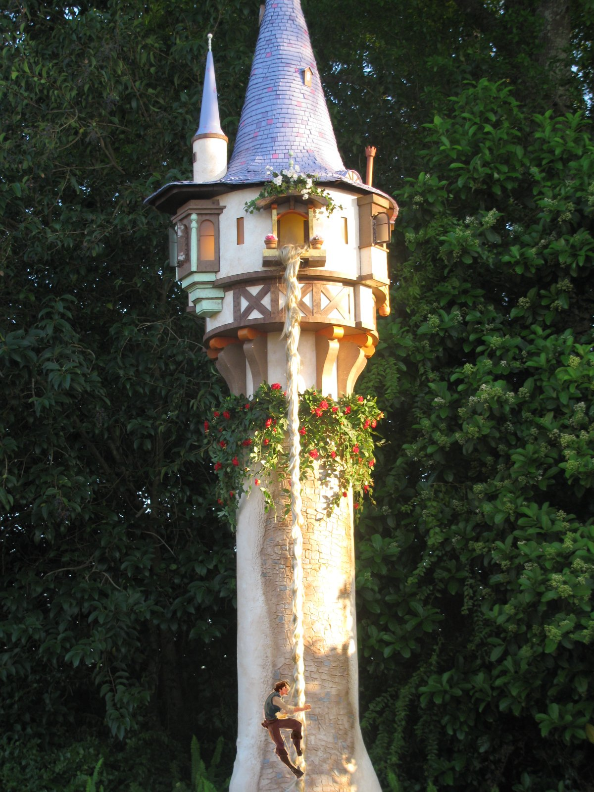
أمامك 10 أسئلة لإنقاذ الاميرة
ابدا اللعب

Slide 4
1. يستخدم لمساحات زراعية واسعة :
3.روث الحيوانات
1.السماد العضوي
4.بقايا النباتات المتعفنة
2.السماد الغير عضوي

Slide 5
أمامك 9 أسئلة لإنقاذ الاميرة

Slide 6
2.يقومون بتحجير الفوسفات في :
2.منجم مفتوح
.1.منجم مغلق
4.الاجابة 1+2.
3.قاع البحار .

Slide 7
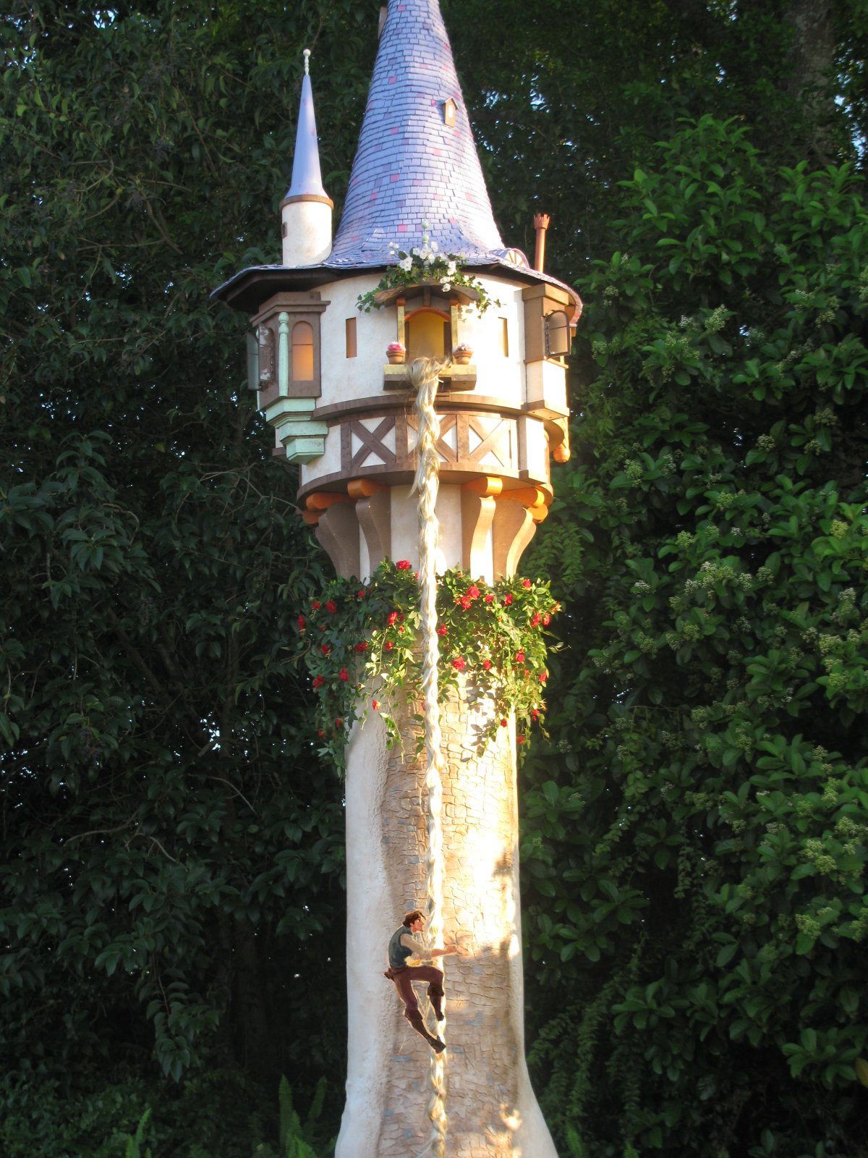
أمامك 8 أسئلة لإنقاذ الاميرة

Slide 8
3.المرحلة الاولى من استخراج الفوسفور :
2.يجرشون الفوسفات.
1.ينظفونة من الاملاح .
3.تحجير الفوسفات.
4.عملية اثراء .

Slide 9
أمامك 7 أسئلة لإنقاذ الاميرة

Slide 10
4.من الاضرار البيئية التي يسببها حفر الفوسفات :
يلوث البيئة بالضجيج وبالغبار .
يضر بالمنظر الطبيعي .
جميع الاجابات الصحيحة
عند اسالة مياه الشطف الى البيئة فإنها تلوثها .

Slide 11
أمامك 6 أسئلة لإنقاذ الاميرة

Slide 12
5. يحوي ملح البوتاس على مادة هامة للنباتات وهي :
1.البروم .
2. المغنيسيوم
4.ملح الطعام .
3. البوتاسيوم.

Slide 13
أمامك 5 أسئلة لإنقاذ الاميرة

Slide 14
6. البحر الميت يحتوي على :
3. المغنيسيوم والبروم .
1- ملح الطعام فقط .
4. ملح الطعام والمغنيسيوم والبروم.
2. ملح الطعام والمغنيسيوم فقط .

Slide 15
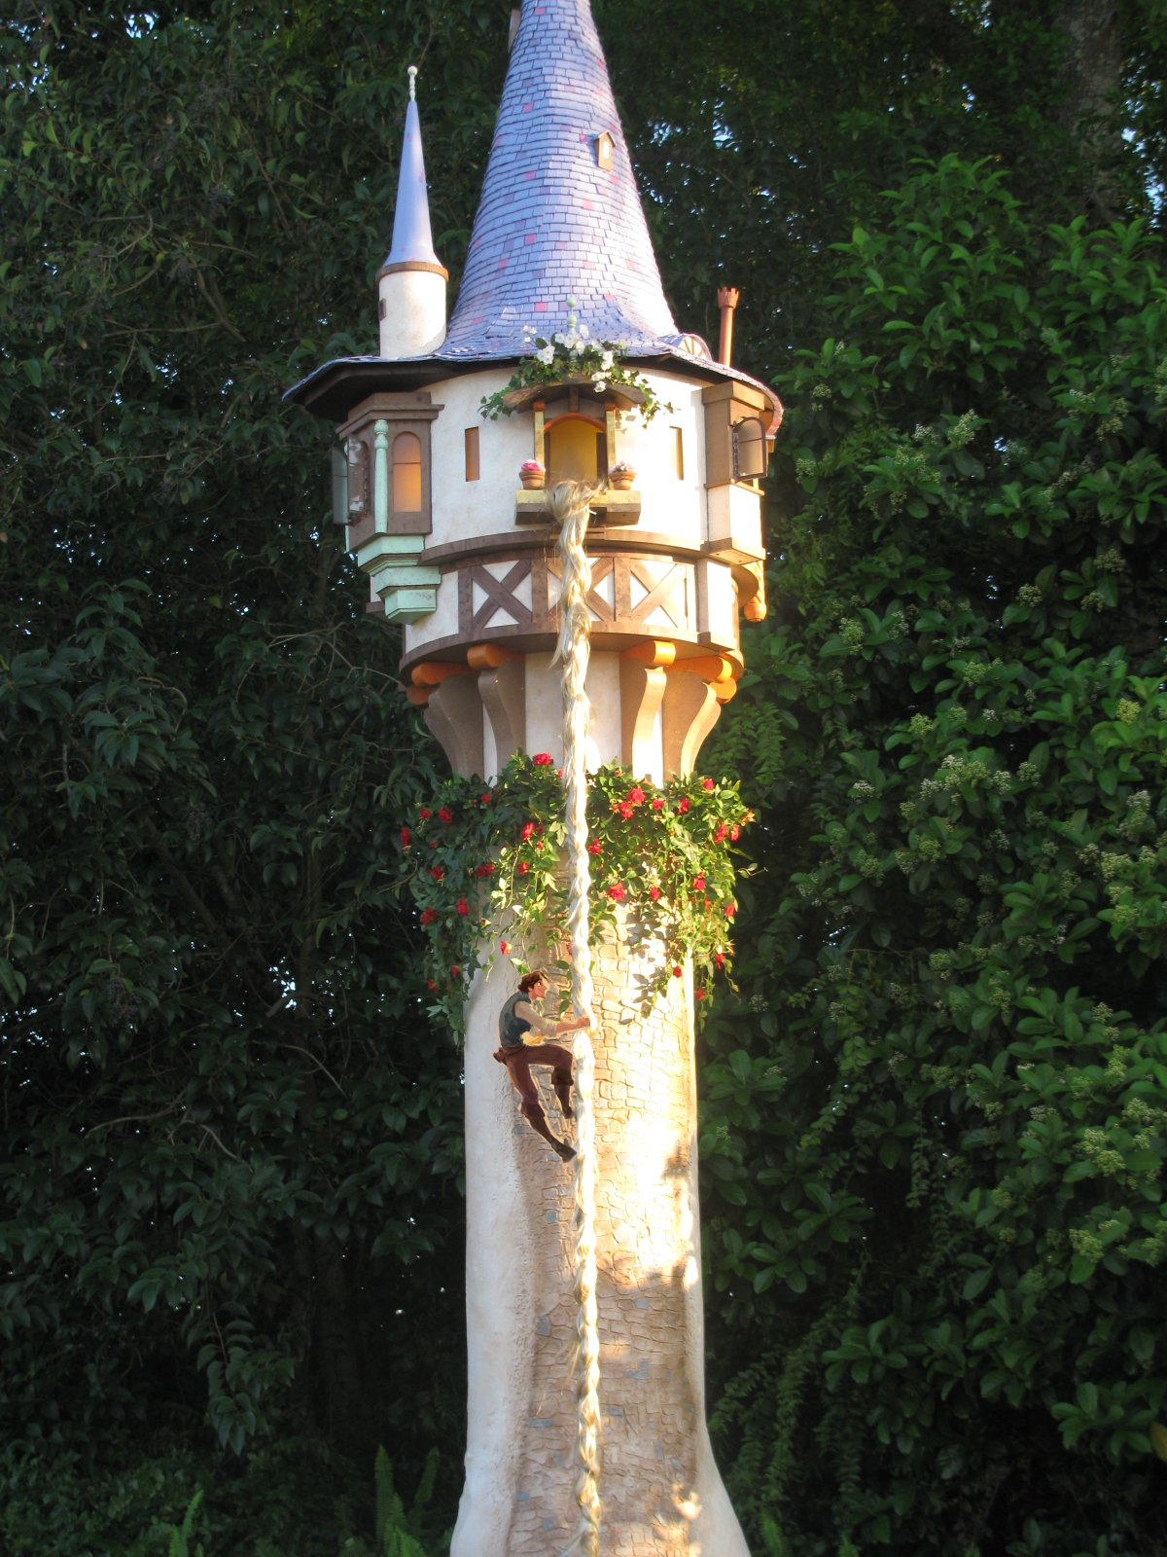
أمامك 4 أسئلة لإنقاذ الاميرة

Slide 16
7. المرحلة الاولى من مراحل استخراج البوتاس :
1.يضخون المياه الى برك التبخير .
3. يفصلون البوتاس عن باقي المواد.
2. يترسب ملح الطعام .
4. يغسلون البوتاس الناتج ويجففونه .

Slide 17
أمامك 3 أسئلة لإنقاذ الاميرة

Slide 18
.
8.المحلول ناتج عن :
ذوبان مادة في سائل (مذيب )
ذوبان سائل في مادة .
جميع الاجابات صحيحة .
ذوبان سائل في سائل .

Slide 19
أمامك 2 أسئلة لإنقاذ الاميرة

Slide 20
9. يستعمل لتسميد مساحات قليلة :
1. السماد العضوي
4. السماد الغير عضوي .
3. صخور الفوسفات
2. ملح البوتاس .

Slide 21
تقدمك ممتاز بقي أمام سؤال اخير لإنقاذ الاميرة

Slide 22
10.صخور الفوسفات وملح البوتاس هي :
2.سماد عضوي
1.موارد طبيعية جامدة .
4. الاجابة 1+3 .
3.أسمدة من الجمادات

Slide 23
احسنت لقد انقذت الاميرة
انتهت المهمة

Slide 24
!!!
حاول ثانية

